Slide 1


Анализатор профиля Вконтакте.
Сфера проекта: Маркетинг.
Тип продукта: Мобильное приложение.
Исполнители: Петрова Ксения и Соколова Диана.

Slide 2
Исследование

Slide 3

Почему Вконтаке?
Самый большой объем контента.
Бизнес во «ВКонтакте» ведут около 1 млн компаний.
в 2019 году «ВКонтакте» занимала первое место по объему b2c- и c2c-сделок и первое место по доле покупателей среди остальных социальных каналов.

Slide 4
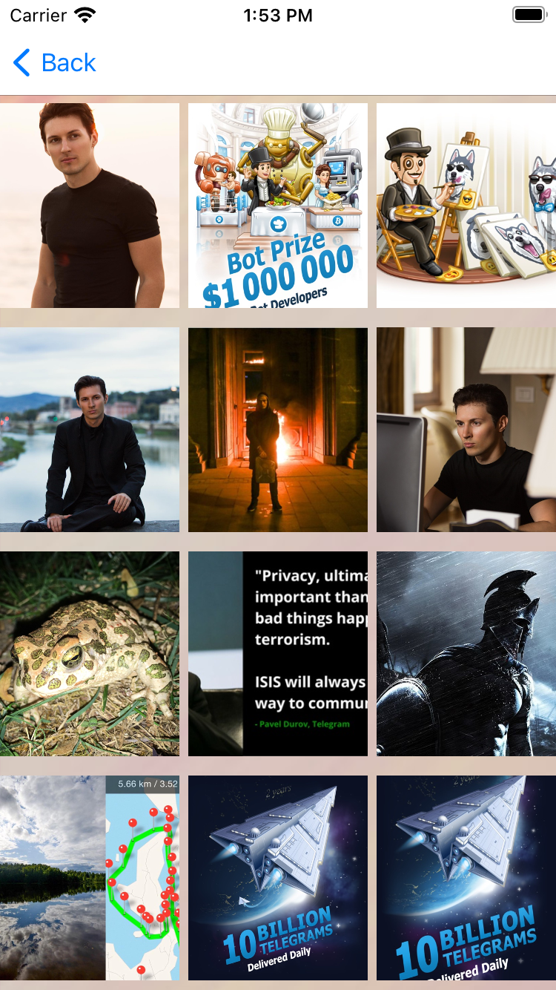


Идея
Отображение статистики аккаунта пользователя ВКонтакте без входа в аккаунт.

Slide 5

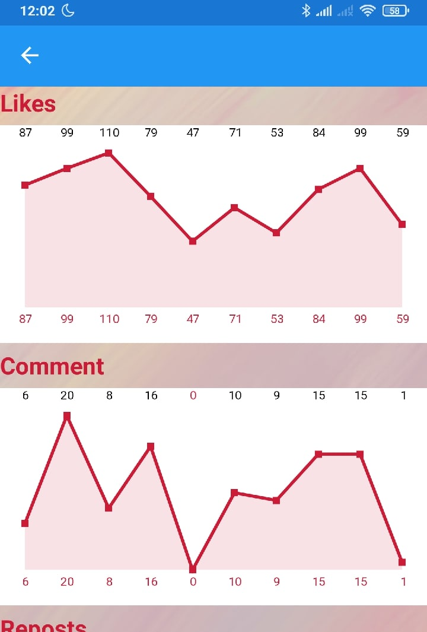
Описание
В основной функционал приложения входит:
Общая статистика лайков, комментариев и репостов по всему профилю.
Статистика лайков, комментариев и репостов по каждой фотографии профиля.
Возможность отслеживать любой открытый аккаунт ВКонтакте без входа в социальную сеть.
Анализ каждой фотографии с помощью когнитивных технологий компьютерного зрения
Дополнительно может быть реализовано:
Создание личного кабинета для каждого пользователя.
Статистика лайков, комментариев и репостов по каждой фотографии профиля по времени.
Возможность сравнивать профили
Активность аудитории в комментариях.

Slide 6





Распределение обязанностей

Slide 7


Аудитория
Подростки, которые являются активными пользователями Вконтакте
Пользователи, продающие свои услуги через личный аккаунт (копирайтеры, программисты, персональные тренера и так далее)
Публичные люди (блогеры, тиктокеры, актёры)
И каждый кому интересна его статистика профиля Вконтакте

Slide 8

Монетизация
Блоки рекламы
Платные функции
Премиум подписка для доступа без рекламы

Slide 9
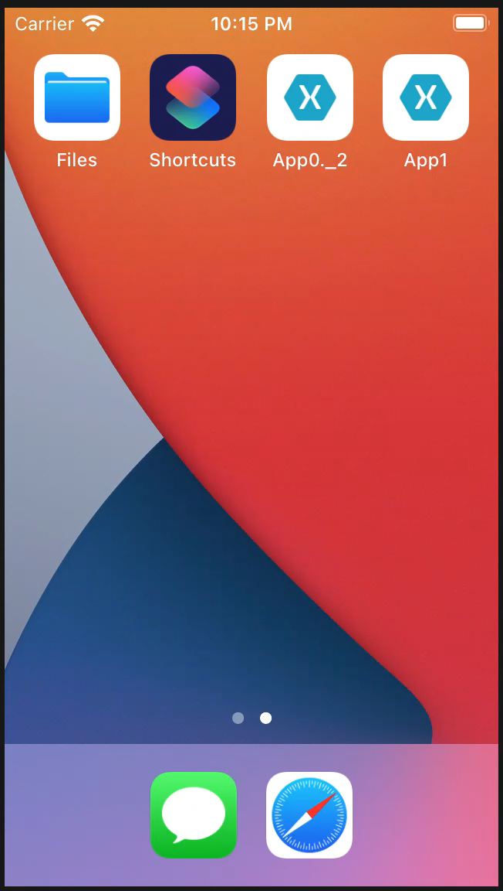
Демонстрация работы

Slide 10
Завершительный этап
Опрос целевой аудитории

Slide 11


Спасибо за внимание
Контакты:
Соколова Диана:
Почта: dosokolova@edu.hse.ru
Петрова Ксения:
Почта: kepetrova@edu.hse.ru

